Slide 1
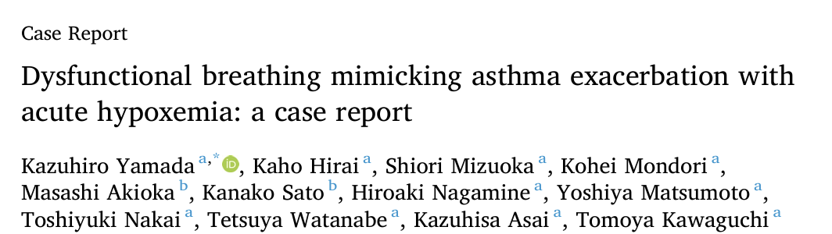
Respiratory Medicine Case Reports · 2026 · 61:102419
Astım Alevlenmesini Taklit Eden Akut Hipoksemili Disfonksiyonel Solunum:
Bir Olgu Sunumu
                Dr.Ferhat Fırat

Slide 2
GİRİŞ
•
Disfonksiyonel solunum (DS), organik hastalık olmaksızın veya kardiyopulmoner/nörolojik hastalıklara ikincil gelişebilen anormal solunum örüntüleridir.
•
Yalnızca psikiyatrik bir bozukluk değildir; ruhsal eş tanı olsun ya da olmasın görülebilir. Klinik pratikte sıklıkla gözden kaçar ve astım alevlenmesiyle karıştırılabilir.
•
Astımlı hastalarda DS sıklığı yüksek olabilir; tanınmaması gereksiz tedaviye ve yaşam kalitesinde bozulmaya yol açabilir.

Slide 3
TANIYA YAKLAŞIM
•
Disfonksiyonel solunum için kabul edilmiş tek bir altın standart tanı ölçütü bulunmamaktadır.
•
Nijmegen Anketi (NQ), hastanın bildirdiği belirtilere dayalı bir tarama aracıdır. 23 ve üzerindeki puan geleneksel eşik değer olarak kullanılır.
•
Brompton Solunum Paterni Değerlendirme Aracı (BPAT), istirahatte yaklaşık 1 dakikalık gözleme dayanır. 7 maddeden oluşur; 4 ve üzerindeki puan anormal solunum paternini düşündürür.
•
Bu olgu, NQ ve BPAT'ın birlikte değerlendirilmesinin önemini ve DS'nin akut hipoksemiyle ilişkili olabileceğini göstermektedir.

Slide 4
OLGU SUNUMU: HASTA VE ÖYKÜ
•
24 yaşında kadın hasta, psikolojik stresle ilişkili oral alım azalması nedeniyle psikiyatri servisine yatırıldı.
•
Özgeçmişinde disosiyasyon, otizm spektrum bozukluğu ve dikkat eksikliği/hiperaktivite bozukluğu bulunuyordu. Astım tanısıyla inhaler flutikazon/umeklidinyum/vilanterol, montelukast, tezepelumab ve feksofenadin kullanıyordu.
•
Yatışının ikinci gününde dispne nedeniyle kısa sürede 55 kez prokaterol inhalasyonu yaptı. Ardından çarpıntı ve hışıltı gelişti.

Slide 5
İLK KLİNİK DEĞERLENDİRME
•
Muayenede bilinç açıktı. Ateş 36,6 °C, kan basıncı 94/64 mmHg, nabız 124/dk, solunum sayısı 20/dk ve oda havasında SpO₂ %91 idi.
•
Hışıltı akciğer alanlarından çok boyun ve üst hava yolu üzerinde belirgindi. Kardiyak muayene olağandı; periferik ödem veya juguler venöz dolgunluk yoktu.
•
Lökosit 10.900/µL, CRP 0,05 mg/dL ve potasyum 2,9 mEq/L bulundu. Oksijen altında arter kan gazında pH 7,337, PaCO₂ 39,1 mmHg, HCO₃ 13 mEq/L ve laktat 4,2 mmol/L idi.
•
Akciğer grafisinde patoloji saptanmadı.

Slide 6
YENİDEN DEĞERLENDİRME
•
Prednizolon 30 mg/gün tedavisine rağmen yakınmalar düzelmedi; ani hışıltı ve oksijen desatürasyonu atakları tekrarlandı. Altıncı günde SpO₂ geçici olarak %83'e düştü.
•
Solunum paterni düzensizdi: aralıklı nefes tutma ve hiperventilasyon dönemleri gözlendi. Hışıltı yalnızca ekspirasyon sırasında uzama ile birlikteydi.
•
NQ puanı 18 idi ve eşik değerin altındaydı. BPAT puanı 7 olarak bulundu ve disfonksiyonel solunumu destekledi.
•
Hastaya nazik inspirasyon ve yavaş ekspirasyon içeren basit solunum yönergeleri verildi. Ek bronkodilatör veya steroid uygulanmadan yaklaşık 1 dakika içinde SpO₂ %83'ten %98'e yükseldi. Hışıltı ve desatürasyon geriledi.

Slide 7
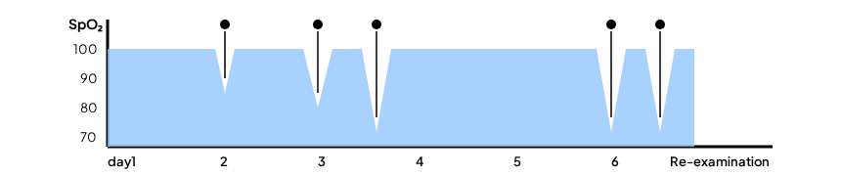
KLİNİK SEYİR
Şekil 1. Sistemik kortikosteroid tedavisine rağmen aralıklı oksijen desatürasyonu.
prednisolone (30mg/day)
← wheezes
● inhaled procaterol

Slide 8

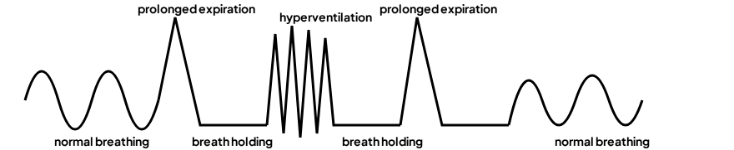
SOLUNUM PATERNİ
Şekil 2. Olguda gözlenen anormal solunum paterni: aralıklı nefes tutma, uzamış ekspirasyon ve hiperventilasyon.

Slide 9
TARTIŞMA: HİPOKSEMİ MEKANİZMASI
•
Bu olgu, disfonksiyonel solunumun klinik açıdan anlamlı hipoksemiyle birlikte görülebileceğini göstermektedir.
•
DS genellikle oksijen desatürasyonuna yol açmadığı düşünülen işlevsel bir bozukluk olarak kabul edilir. Ancak yüzeyel solunum, uzamış ekspirasyon, nefes tutma ve düzensiz solunum ritmi etkili ventilasyonu bozabilir.
•
Bu hastada aralıklı nefes tutma ve hiperventilasyon doğrudan gözlendi. Benzodiazepin gibi sedatif ilaçlar ventilatuvar yanıtı baskılayarak hipoksemiye katkıda bulunabilir.

Slide 10
TARTIŞMA: LARİNGEAL TUTULUM VE ILO
•
Larinks bölgesinde belirgin hışıltı, indüklenebilir laringeal obstrüksiyon (ILO; vokal kord disfonksiyonu) olasılığını da düşündürür.
•
ILO, disfonksiyonel solunumla birlikte görülebilir ve akut ataklarda hipoksemiye yol açabilir. Bu olguda ekspiratuvar hışıltı klasik inspiratuvar stridordan farklı olsa da ekspiratuvar ILO olasılığı tamamen dışlanamamıştır.
•
Larinks doğrudan değerlendirilemediğinden ILO kesin olarak doğrulanamamıştır. Bununla birlikte anormal solunum paterni, ILO varlığından bağımsız olarak hipoksemiye katkıda bulunabilir.

Slide 11
TARTIŞMA: TANI ARAÇLARININ DEĞERLENDİRİLMESİ
•
BPAT, düzensiz solunum ritmi, istirahatte takipne, üst göğüs solunumu, yardımcı solunum kaslarının kullanımı, yüzeyel solunum, sık iç çekme/derin nefes ve istirahatte ağız solunumu gibi 7 bulguyu değerlendirir.
•
Bu hastada BPAT puanı 7 idi ve anormal solunum paternini objektif olarak destekledi.
•
Nijmegen Anketi 16 belirtiden oluşur; her madde 0–4 puanlanır ve toplam puan 0–64 arasındadır. Bu olguda NQ puanı 18 olup 23'lük eşik değerin altındaydı.
•
Psikiyatrik eş tanılarda damgalanma veya sosyal beğenirlik nedeniyle belirtiler eksik bildirilebilir. Bu nedenle NQ tek başına yorumlanmamalı; BPAT ile birlikte kullanılmalıdır.

Slide 12
TARTIŞMA: TEDAVİ VE YÖNETİM
•
Hışıltı ve desatürasyonun astım alevlenmesi olarak değerlendirilmesi, gereksiz ve uzamış sistemik kortikosteroid kullanımına neden olabilir.
•
Disfonksiyonel solunumun tedavisi genellikle solunum eğitimi, hasta eğitimi ve gevşeme tekniklerini içeren multidisipliner programları kapsar. Papworth yöntemi bu yaklaşımlardan biridir.
•
Klinik koşullarda başlangıç için basit solunum kontrolü/yeniden eğitim yönergeleri uygulanabilir. Bu olguda nazik inspirasyon ve yavaş ekspirasyon yönergeleri hızlı düzelme sağlamıştır.

Slide 13
SONUÇ
•
Disfonksiyonel solunum, klinik açıdan anlamlı hipoksemiyle ilişkili olabilir ve astım alevlenmesini taklit edebilir.
•
Solunum paterninin dikkatli gözlemi ve BPAT ile objektif değerlendirme, astım alevlenmesinden ayrımda önemlidir.
•
Nijmegen Anketi'nin BPAT ile birlikte kullanılması tanısal değerlendirmeyi güçlendirebilir.
•
Disfonksiyonel solunumun erken tanınması, yanlış tanıyı ve gereksiz sistemik kortikosteroid kullanımını önlemeye yardımcı olabilir.

Slide 14
TEŞEKKÜRLER

